Slide 1

第七章 万事开头难吗 一切从取指令开始
组员：程璇 窦煜 尹懋龙

Slide 2
1、取指概述
2、RISC-V构架特点对于取指的简化
3 、蜂鸟E200处理器的取指实现

Slide 3
取指概述

Slide 4
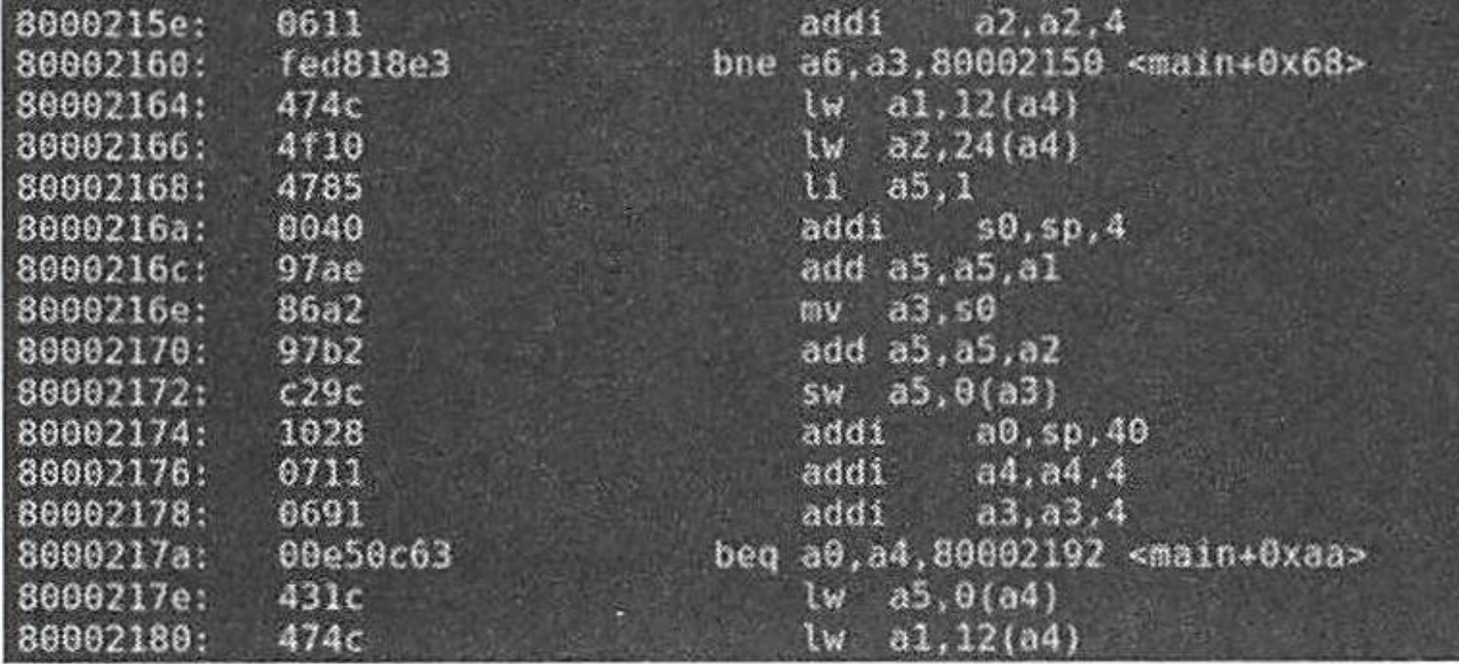
1.1 取指特点
指令PC
指令编码
汇编指令

Slide 5
每条指令在存储器空间中所处的地址称为它的
指令PC(Program Counter)。
取指(Instruction Fetch)是指将该指令从存储器中
读取出来的过程。
结合RISC架构汇编指令流的特点，处理器需要以
“快”和“连续不断”的标准从存储器中取出指
令，就需要能够做到如下性能。

Slide 6
1.2 如何快速取指
1.指令紧耦合存储器(ITCM)
是指配置一段较小容量(一般几十KB)的存储器(通常使用 SRAM),用于存储指令，且在物理上离处理器核很近而专属于处理器核，因此能够 取得很小的访问延迟(通常一个时钟周期)。
2. 指令缓存(I-Cache)
是指利用软件程序的时间局部性和空间局部性，将容量巨大的外部指令 存储器空间动态映射到容量有限的指令缓存中，可以将访问指令存储器的平均延迟 降低到最小。

Slide 7
1.3 如何处理非对齐指令
1.普通指令非对齐
对于普通指令的按顺序取指情形，可以使用剩余缓存（Leftover Buffer）保存上次取指令后没有用完的比特位，供下次使用。
2.分支跳转指令非对齐
两个连续的32位指令字将会被分别存储在两块不同的SRAM中。这样对于地址不与32位 对齐的指令，则一个周期可以同时访问两块SRAM取出两个连续的32位指令字，然后各取 其一部分进行拼接成为真正需要的32位指令。

Slide 8
1.4 如何处理分支指令
1. 分支指令类型
(1)无条件跳转/分支(Unconditional Jump/Branch)指令
(2)带条件直接跳转/分支(Conditional Direct Jump/Branch)指令
2. 预测方向
(1)静态预测：不依赖于任何曾经执行过的指令信息和 历史信息，而是仅依靠 这条分支指令本身的信息进行预测。
(2)动态预测：依赖已经执行过的指令的历史信息和分支指令本身的信息综合 进行 "方向"预测。
预测地址
分支目标缓存(Branch Target Buffer, BTB)
返回地址堆栈(Return Address Stack, RAS)
间接BTB (Indirect BTB)

Slide 9
RISC-V构架特点对于取指的简化

Slide 10
具体对于取指而言
RISC-V架构的如下特点可以大幅简化其硬件实现
1. 规整的指令编码格式
2. 指令长度指示码放于低位
3. 简单的分支跳转指令
4. 没有分支延迟槽指令
5. 提供明确的静态分支预测依据
6. 提供明确的RAS依据

Slide 11
2.1 规整的指令编码格式
RISC-V架构得益于后发优势，并总结了多年来处
理器发展的教训，其指令集编码非常规整，可以
非常便捷地译码出指令的类型及 其使用的操作数
寄存器索引（Index）或者立即数，从而简化硬件
设计。

Slide 12
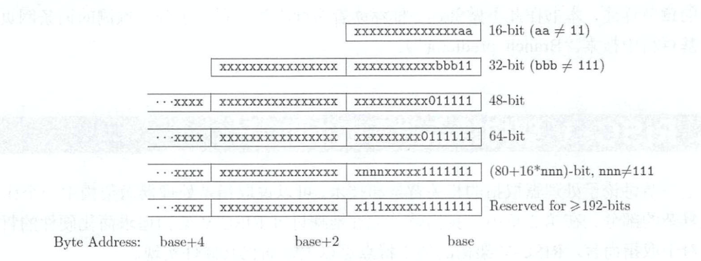
2.2 指令长度指示码放于低位
用于指示指令长度

Slide 13
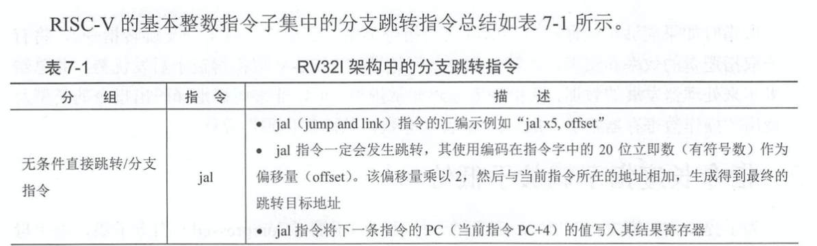
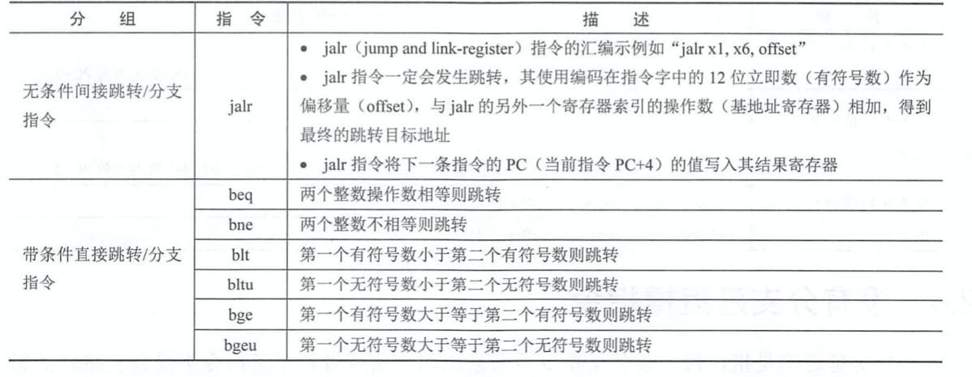
2.3 简单的分支跳转指令

Slide 14
2.4 没有分支延迟槽指令
分支延迟槽是指在每一条分支指令后面紧跟的一条或者若干条指令不受
分支跳转的影响，不管分支是否跳转，这后面的几条指令都一定会被执行。
2.5 提供明确的静态分支预测依据
静态分支预测是一种最简单的预测技术，但是静态分支预测往往固定地
预测向后跳转 （或者向前跳转）为需要跳转（Taken）。如果软件实际执行中
未必如此，则会造成预测失败。
2.6 提供明确的RAS依据
RAS (Return Address Stack)可以用于函数返回地址的预测，这是目前处理器
设计的常用技术。但是RAS需要能够明确地判定什么指令属于“函数调用”类
型的分支跳转指令从 而进行压栈，什么指令属于“函数返回”类型的分支跳转
指令从而进行出栈。

Slide 15
蜂鸟E200处理器的取指实现

Slide 16
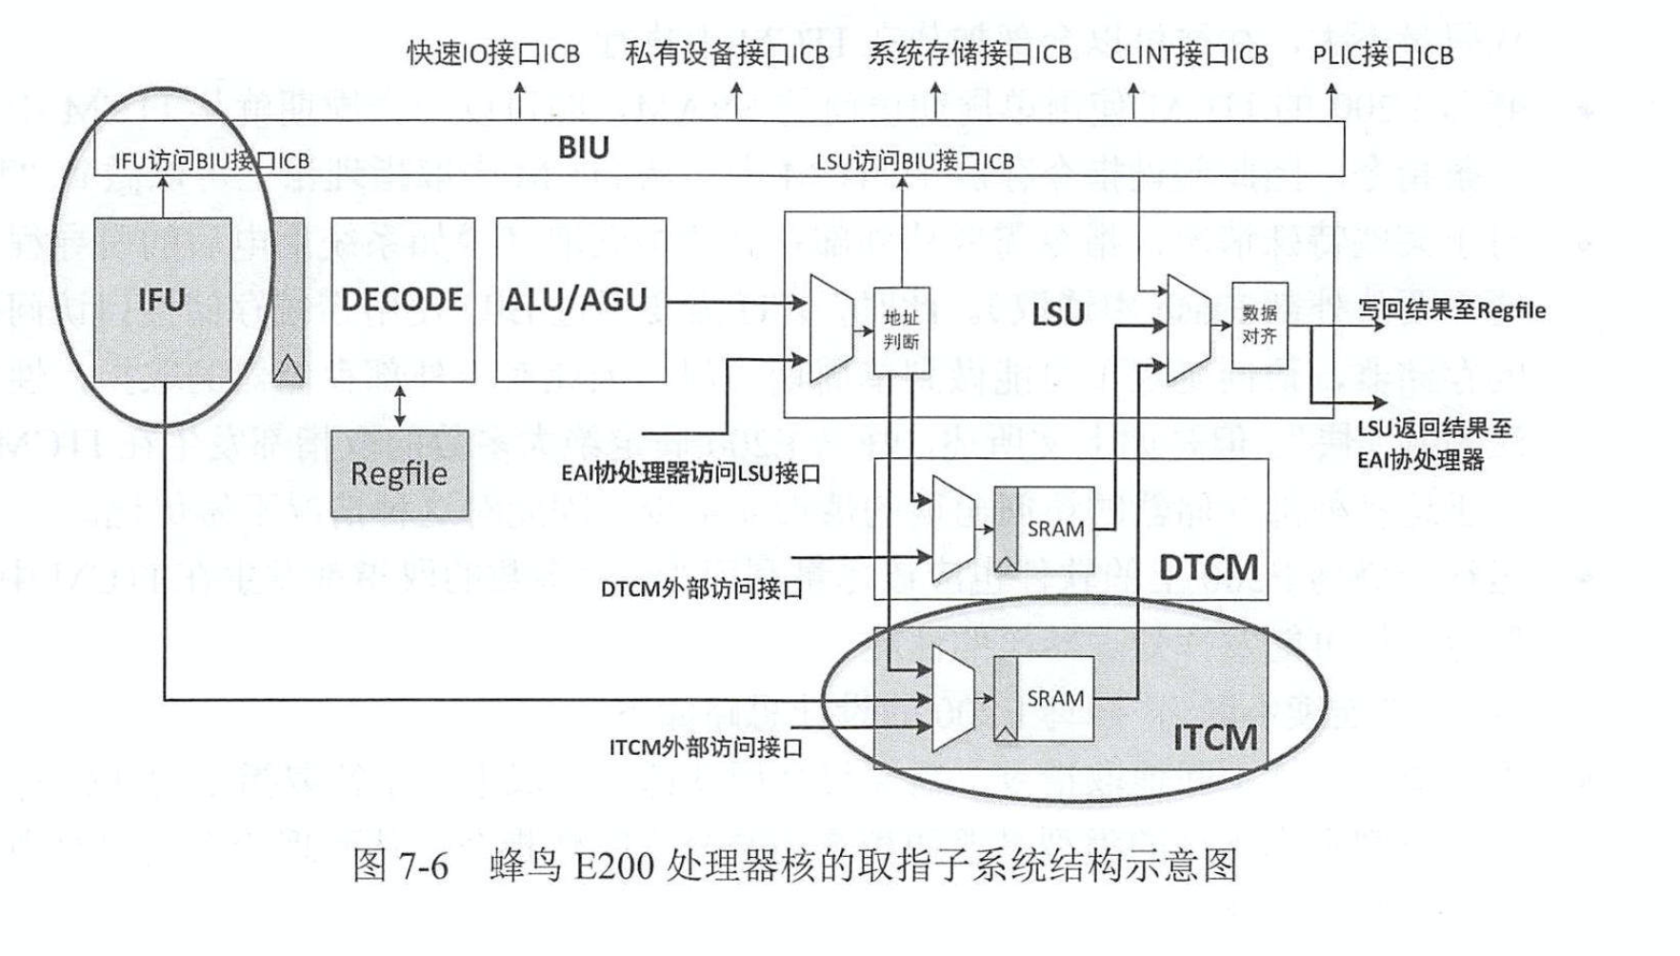

Slide 17
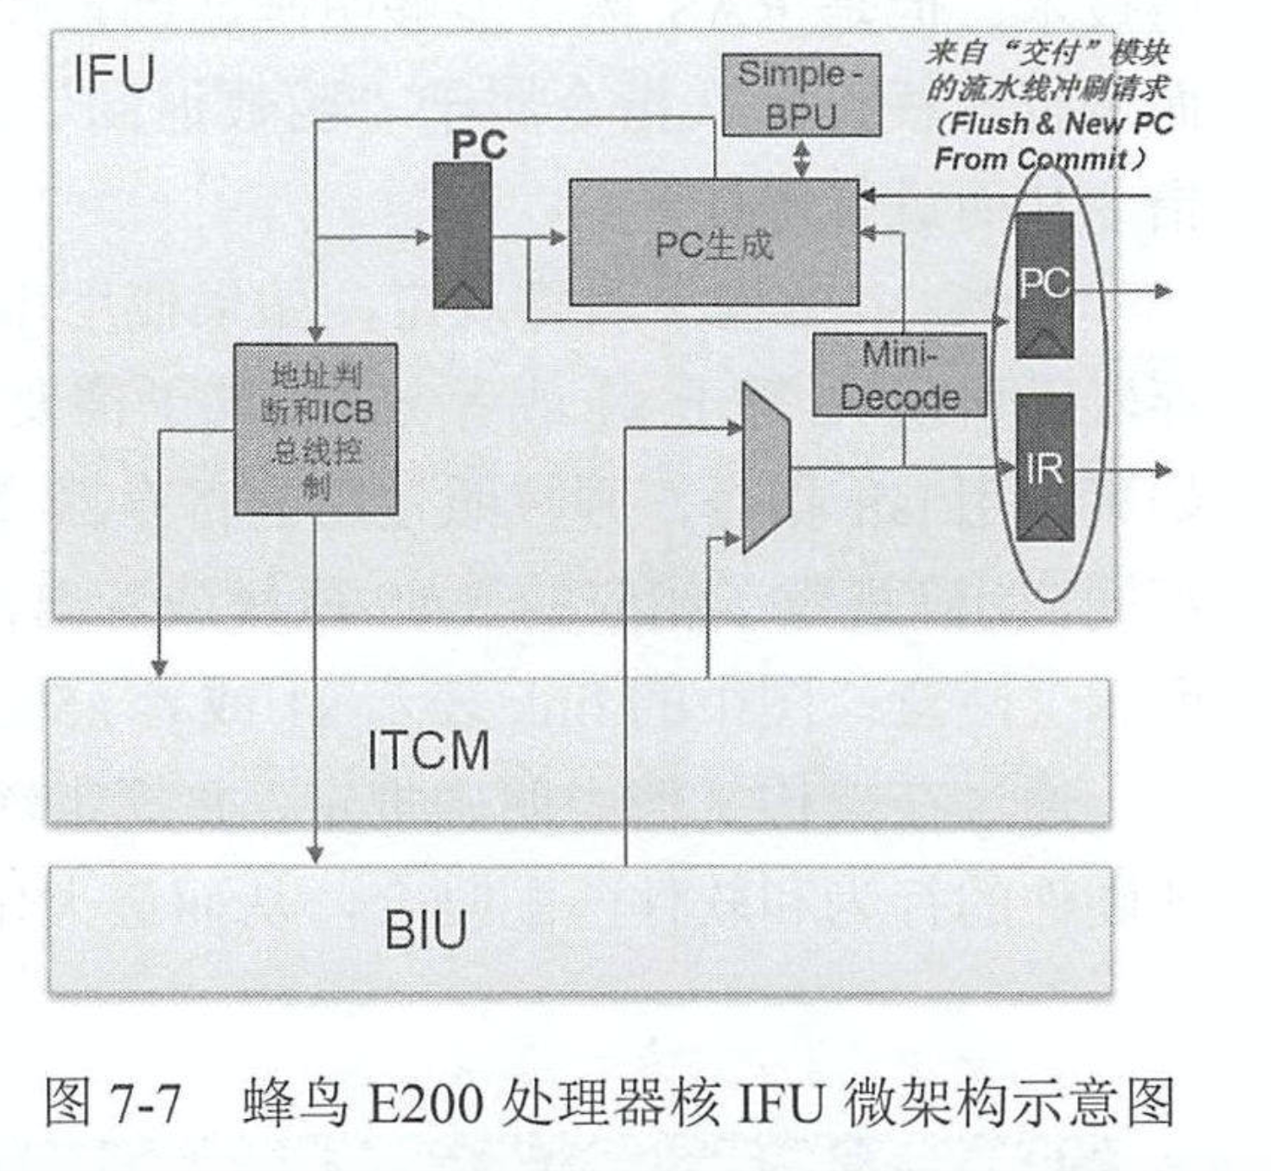
3.1 IFU总体设计思路
蜂鸟E200的IFU微构架主要包括如下功能：
·对取回的地址进行简单译码(Mini-Decode)
·简单的分支预测(Simple-BPU)
·生成取指的PC (PC生成)
·根据PC的地址访问ITCM或BIU (地址判断和ICB总线控制)

Slide 18
3.2 Mini-Decode
Mini-Decode模块主要用于对取回的指令进行译码
之所以称为Mini-Decode,是因为此处的译码并不需
要完整译出指令的所有信息，而 只需要译出IFU所
需的部分指令信息

Slide 19
3.3 Simple-BPU分支预测
Simple-BPU模块主要用于对取回的指令进行Mini-Decode后发现的分支跳转指令进行分支预测。之所以称为Simple-BPU,是由于蜂E200作为一款面向超低功耗的处理器，只釆用了最简单的静态预测，并未釆用其他高级动态预测技术。

Slide 20
3.4 PC生成
PC生成逻辑用于产生下一个待取指令的PC, PC生成
根据不同的情形需要不同处理
・如果是reset后的第一次取指，使用蜂鸟E200的CPU-TOP顶层输入信号
pc_rtvec 指示的值作为第一次取指的PC值。用户可以通过在SoC顶层集
成时，将此信号赋 予不同的值来控制PC的复位默认值。
・对于顺序取指的情形，根据当前指令是16位指令还是32位指令判断自
增值。如果 是16位指令，顺序取指的下一条指令的PC为PC+2；如果是
32位指令，则顺序取 指的下一条指令的PC为PC+4。
・如果是分支指令，贝惬用Simple-BPU预测的跳转目标地址。
・如果是来自于EXU的流水线冲刷，则使用EXU送过来的新PC值。

Slide 21
3.5 访问ITCM和BIU
蜂鸟E200采取剩余缓存技术。
蜂鸟E200的IFU、ITCM、和BIU分开实现，IFU使用标准的ICB协议进行接口。

Slide 22
3.6 ITCM
蜂鸟E200采用ITCM作为指令存储，IFU有专门
访问ITCM的数据通道（64 位宽），同时ITCM也能够被load> store指令访问到用于存储数据因此ITCM本身也是Memory 子系统的重要一部分。

Slide 23
3.7 BIU
如果取指令的地址不落在ITCM在的区间，IFU则会通过BIU访问外部的存储器。

Slide 24
总结

Slide 25
取指是处理器设计非常重要且非常复杂的一部分，
为了做到“快”和“连续不断”地取 指，尤其是
涉及高级的动态分支预测之后，取指部分的设计
将会非常复杂和具有挑战性。
硬件设计应该追求可靠的简单而不是复杂，所谓
“好钢用在刀刃上 ”，只对最常见的情形进行性
能优化，而对不常见的情形牺牲其性能而换来硬
件结构的简单可靠。

Slide 26
蜂鸟E200处理器核的设计目标是面向超低功耗
的嵌入式处理器核，釆取有取有舍的理念。
・一方面为了低功耗、小面积的目的，舍弃了
很多复杂的技术
・另一方面又保证最常见的情形下性能可观
不管都能做得到“快”和“连续不断”地取指。
综上原因，蜂鸟E200最终的测试基准(Benchmark)
跑分在同级别的处理器核中更具竞争力， 同时仍
然保持了相当小的面积和相当低的功耗。

